Slide 1
物联网大数据智能处理
1. 布尔检索
Boolean Retrieval
物联网大数据

Slide 2
信息检索概述
倒排索引
布尔查询的处理

Slide 3
提纲
信息检索概述
倒排索引
布尔查询的处理

Slide 4
信息检索Information Retrieval（1）
Information Retrieval (IR) is finding material (usually documents) of an unstructured nature (usually text) that satisfies an information need from within large collections (usually stored on computers).
信息检索是从大规模非结构化数据（通常是文本）的集合（通常保存在计算机上）中找出满足用户信息需求的资料（通常是文档）的过程。
Document –文档
Unstructured – 非结构化
Information need –信息需求
Collection—文档集、语料库

Slide 5
信息检索Information Retrieval（2）
information retrieval (IR) also covers supporting users in browsing or filtering document collections or further processing a set of retrieved documents.
Given a set of documents, clustering is the task of coming up with a good grouping of the documents based on their contents. It is similar to arranging books on a bookshelf according to their topic.
Given a set of topics, standing information needs, or other categories (such as suitability of texts for different age groups), classification is the task of deciding which class(es), if any, each of a set of documents belongs to.
It is often approached by first manually classifying some documents and then hoping to be able to classify new documents automatically.

Slide 6
信息检索Information Retrieval（3）
Information retrieval systems can also be distinguished by the scale at which they operate, and it is useful to distinguish three prominent scales.
1. web search： over billions of documents stored on millions of computers.
  Gather documents for indexing, being able to build systems that work efficiently
  handling particular aspects of the web, such as the exploitation of hypertext and not being fooled by site providers manipulating page content in an attempt to boost their search engine rankings, given the commercial importance of the web.

Slide 7
信息检索Information Retrieval（4）
2. personal information retrieval
  consumer operating systems have integrated information retrieval (such as Apple’s OS X Spotlight or Windows Instant Search).
    Email usually not only provide search but also text classification: they at least provide a spam (junk mail) filter, and commonly also provide either manual or automatic means for classifying mail
    handling the broad range of document types on a typical personal computer,
    making the search system maintenance free
    sufficiently lightweight in terms of startup, processing, and disk space usage that it can run on one machine without annoying its owner.

Slide 8
信息检索Information Retrieval（5）
3. Space of enterprise, institutional, and domain-specific search .
Provided for collections such as a corporation’s internal documents, a database of patents, or research articles on software engineering.
The documents will typically be stored on centralized file systems and one or a handful of dedicated machines will provide search over the collection.

Slide 9
IR vs数据库: 结构化 vs 非结构化数据
结构化数据即指“表”中的数据
Employee
Manager
Salary
Smith
Jones
50000
Mike
Smith
60000
Ivy
Smith
50000
数据库常常支持范围或者精确匹配查询 。e.g.,
Salary < 60000 AND Manager = Smith.
查询结果是什么？

Slide 10
非结构化数据
非结构化数据是数据结构不规则或不完整，没有预定义的数据模型，不方便用数据库二维逻辑表来表现的数据。
通常指自由文本
允许
  关键词加上操作符号的查询
  更复杂的 概念性查询,
    找出所有的有关药物滥用(drug abuse)的网页
经典的检索模型一般都针对自由文本进行处理

Slide 11
半结构化数据
先举一个半结构化的数据的例子，比如存储员工的简历。不像员工基本信息那样一致每个员工的简历大不相同。有的员工的简历很简单，比如只包括教育情况；有的员工的简历却很复杂，比如包括工作情况、婚姻情况、出入境情况、户口迁移情况、党籍情况、技术技能等等。还有可能有一些我们没有预料的信息。通常我们要完整的保存这些信息并不是很容易的，因为我们不会希望系统中的表的结构在系统的运行期间进行变更。

Slide 12
半结构化数据的特征
半结构化数据中结构模式附着或相融与数据本身，数据自身就描述了其相应结构模式。具体来说，半结构化数据具有下述特征：
（1）数据结构自描述性。结构与数据相交融，在研究和应用中不需要区分“元数据”和“一般数据”（两者合二为一）
（2）数据结构描述的复杂性。结构难以纳入现有的各种描述框架，实际应用中不易进行清晰的理解与把握。
（3）数据结构描述的动态性。数据变化通常会导致结构模式变化，整体上具有动态得结构模式。
常规的数据模型例如E-R模型、关系模型和对象模型恰恰与上述特点相反，因此可以成为结构化数据模型。而相对于结构化数据，半结构化数据的构成更为复杂和不确定，从而也具有更高的灵活性，能够适应更为广泛的应用需求。

Slide 13
半结构化数据
没有数据是完全无结构的
<title>李甲主页</title>
<body>…</body> …
半结构化查询
  Title contains data AND Bullets contain search
IR is also used to facilitate “semistructured” search such as finding a document where the title contains Java and the body contains threading.
    … 这里还没有提文本的语言结构

Slide 14
传统信息检索 vs. 现代信息检索
现代信息检索主要关注非结构化、半结构化数据
现代信息检索中也处理结构化数据

Slide 15

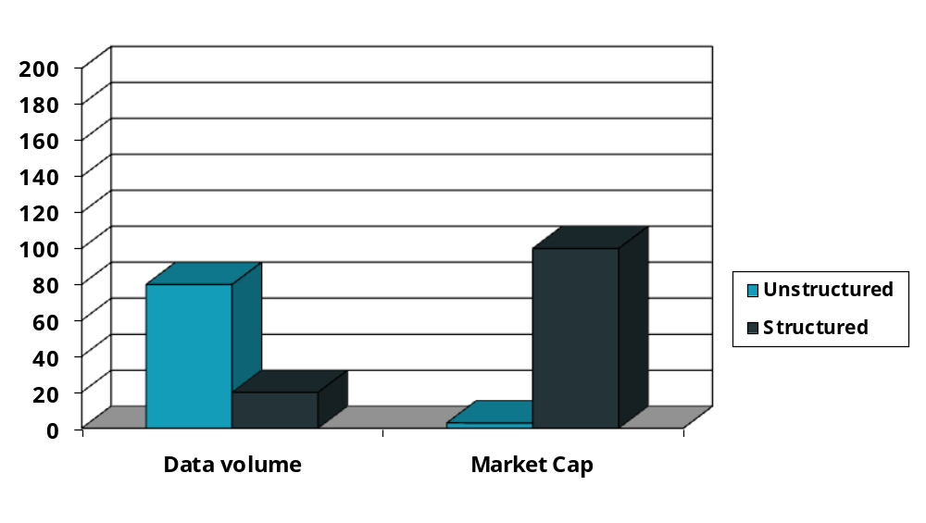
非结构化数据(文本) vs. 结构化数据(数据库) @ 1996年
数据量
市场规模

Slide 16

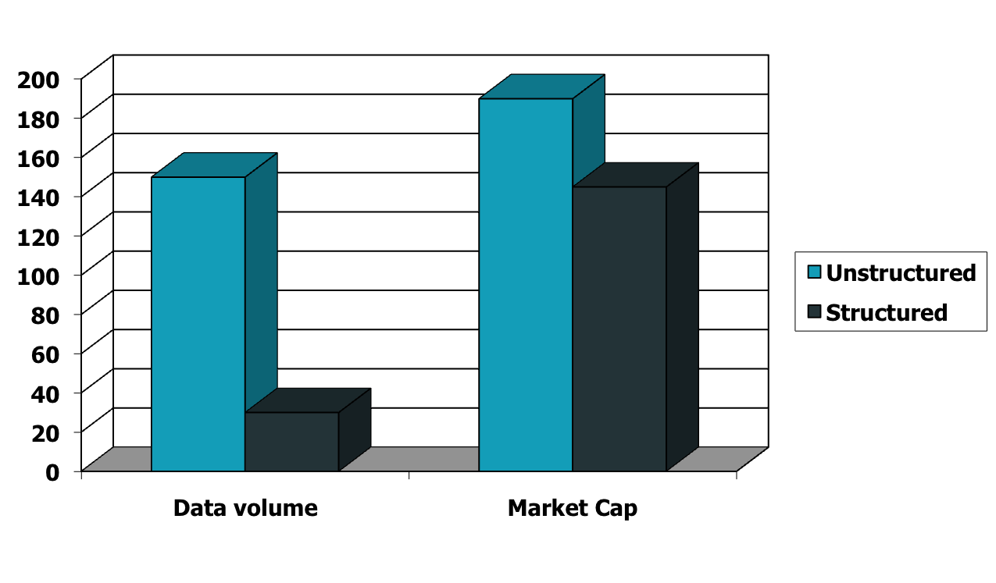



非结构化数据(文本) vs. 结构化数据(数据库) @ 2009年
数据量
市场规模

Slide 17
布尔检索
  定义：利用 AND, OR 或者 NOT操作符将词项连接起来的查询
  例如：
    信息 AND 检索
    信息 OR 检索
    信息 AND NOT 检索

Slide 18
提纲
信息检索概述
倒排索引
布尔查询的处理

Slide 19
一个简单的例子(《莎士比亚全集》)
莎士比亚的哪部剧本包含Brutus及Caesar但是不包含Calpurnia？ 布尔表达式为 Brutus AND Caesar AND NOT Calpurnia。
最简单方法： 从头到尾扫描所有剧本，对每部剧本判断它是否包含Brutus AND Caesar ，同时又不包含Calpurnia
最简单方法为什么不好?
  速度超慢 (特别是大型文档集)
  处理NOT Calpurnia 并不容易（一旦包含即可停止判断）
  不太容易支持其他操作
  不支持检索结果的排序 (即只返回较好的结果)
Notes:
Grep is line-oriented; IR is document oriented.
Grep：global search regular expression，全面搜索正则表达式

Slide 20
一个方法：关联矩阵
假设 我们记录了每个文档中的词项。以 《莎士比亚全集》为例，我们就可以建立词项-文档关联矩阵
Notes:
Grep is line-oriented; IR is document oriented.
Grep：global search regular expression，全面搜索正则表达式

Slide 21
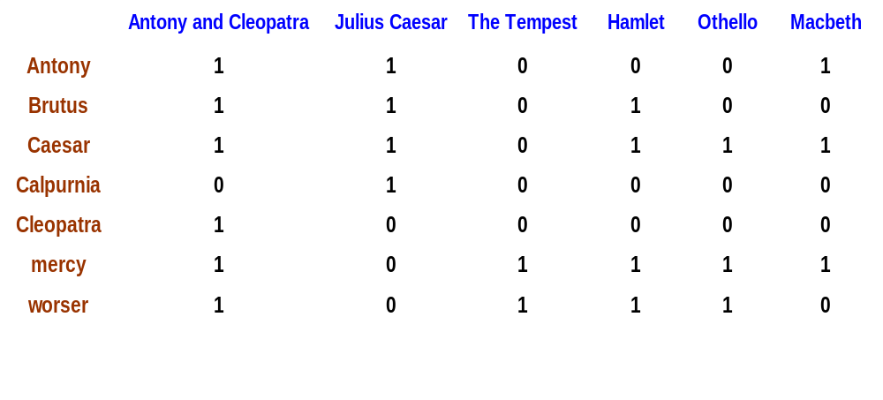
词项-文档(term-doc)的关联矩阵
若某剧本包含某单词，则该位置上为1，否则为0
Brutus AND Caesar BUT NOT Calpurnia

Slide 22
关联向量(incidence vectors)
关联矩阵的每一列都是 0/1向量，每个0/1都对应一个词项
关联矩阵的每一行(对应一个词项)也可以看成一个0/1向量，每个0/1代表该词项在相应文档中的出现与否
给定查询Brutus AND Caesar AND NOT Calpurnia
取出三个行向量 ，并对Calpurnia 的行向量求补，最后按位进行与操作
110100 AND 110111 AND 101111 = 100100.

Slide 23
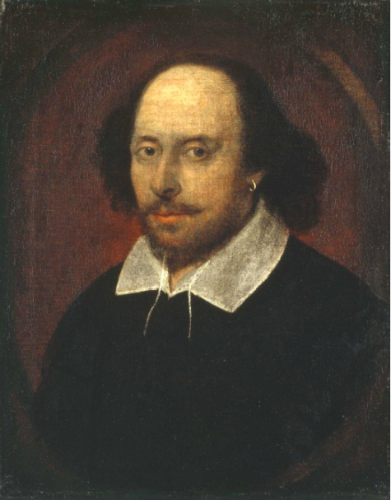
上述查询的结果文档
Antony and Cleopatra, Act III, Scene ii
  Agrippa [Aside to DOMITIUS ENOBARBUS]: Why, Enobarbus,
  When Antony found Julius Caesar dead,
  He cried almost to roaring; and he wept
  When at Philippi he found Brutus slain.
Hamlet, Act III, Scene ii
  Lord Polonius: I did enact Julius Caesar I was killed i' the
  Capitol; Brutus killed me.

Slide 24
Information Retrieval（IR）中的基本假设
文档集Collection: 由固定数目的文档组成
目标: 返回与用户需求相关的文档并辅助用户来完成某项任务
相关性Relevance
  主观的概念
  反映对象的匹配程度
  不同应用相关性不同

Slide 25

典型的搜索过程
任务
Get rid of mice in a politically correct way
是否转义?
信息需求
Info about removing mice
without killing them
是否转义?
自然语言描述
How do I trap mice alive?
是否转义?
查询
mouse trap
搜索
引擎
查询
重构
结果
文档集

Slide 26
检索效果的评价
正确率(Precision) : 返回结果文档中正确的比例（The fraction of the returned results are relevant to the information need） 。如返回80篇文档，其中20篇相关，正确率1/4
召回率(Recall) : 全部相关文档中被返回相关文档的比例。如返回80篇文档，其中20篇相关，但是总的应该相关的文档是100篇，召回率1/5
正确率和召回率反映检索效果的两个方面，缺一不可。
  全部返回，正确率低，召回率100%
  只返回一个非常可靠的结果，正确率100%，召回率低

Slide 27
大文档集
假定N = 1 百万篇文档(1M), 每篇有1000个词(1K)
假定每个词平均有6个字节(包括空格和标点符号)
  那么所有文档将约占6GB 空间.
假定 词汇表的大小(即词项个数) M = 500K

Slide 28
词项-文档矩阵将非常大
矩阵大小为 500K x 1M=500G
但是该矩阵中最多有10亿(1G)个1
  词项-文档矩阵高度稀疏(sparse).
  稀疏矩阵
应该有更好的表示方式
Why?
  绝大多数位置都是0.那么我们为什么要保存那么多的0来占用空间呢？这完全没有必要。比如我们仅仅记录所有1的位置
  →倒排索引

Slide 29
信息检索的一些需求
一般还有下面的需要:
  1） To process large document collections quickly.
  2） To allow more flexible matching operations.
  3） To allow ranked retrieval
怎么办？
Index： The way to avoid linearly scanning the texts for each query is to index the documents in advance.
Notes:
Grep is line-oriented; IR is document oriented.
Grep：global search regular expression，全面搜索正则表达式

Slide 30
倒排索引(Inverted index)
正排索引：给定一个文档，可以知道文档中出现的所有word.
倒排索引:给定一个word，看看这个word出现在哪些文档中.
对每个词项t, 记录所有包含t的文档列表.
  每篇文档用一个唯一的 docID来表示，通常是正整数，如1,2,3…
能否采用定长数组的方式来存储docID列表
Brutus
1
2
4
11
31
45
173
174
Caesar
1
2
4
5
6
16
57
132
Calpurnia
2
31
54
101
文档14中加入单词Caesar时该如何处理?

Slide 31
倒排索引(续)
通常采用变长表方式
  磁盘上，顺序存储方式比较好，便于快速读取
  内存中，采用链表或者可变长数组方式
    存储空间/易插入之间需要平衡
倒排记录
Posting
Brutus
1
2
4
11
31
45
173
174
Caesar
1
2
4
5
6
16
57
132
Calpurnia
2
31
54
101
Dictionary
Postings
倒排(记录)表
词典
按docID排序 (原因后面再讲)
Notes:
Linked lists generally preferred to arrays
Dynamic space allocation
Insertion of terms into documents easy
Space overhead of pointers

Slide 32





倒排索引构建
Friends, Romans, countrymen.
So let it be with Caesar
1. 收集待索引文档
2. Tokenize文档
Tokenizer
词条化工具
词条流
3. Do linguistic preprocessing
Friends
Romans
Countrymen
Linguistic modules
语言分析工具
修改后的词条
friend
roman
countryman
Indexer
2
4
4. Index the documents
friend
roman
1
2
倒排索引
countryman
13
16

Slide 33

索引构建过程: 词条序列
<词条，docID>二元组
Doc 1
Doc 2
I did enact Julius
Caesar I was killed
i' the Capitol;
Brutus killed me.
So let it be with
Caesar. The noble
Brutus hath told you
Caesar was ambitious

Slide 34

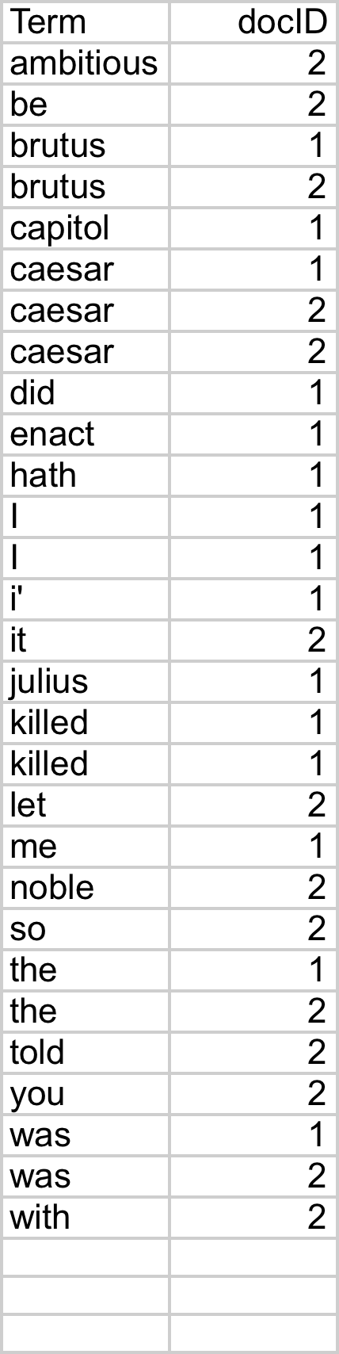
索引构建过程: 排序
按词项排序
  然后每个词项按docID排序
索引构建的核心步骤

Slide 35

索引构建过程: 词典 & 倒排记录表
某个词项在单篇文档中的多次出现会被合并
拆分成词典和倒排记录表两部分
每个词项出现的文档数目(doc. frequency, DF)会被加入
为什么加入？后面会讲

Slide 36
存储开销计算
第一讲：布尔检索
倒排索引
docID表
词项及文档频率
思考：
如何快速构建索引?
如何减少存储开销?
指针

Slide 37
提纲
第一讲：布尔检索
信息检索概述
倒排索引
布尔查询的处理

Slide 38
假定索引已经构建好
如何利用该索引来处理查询?
  后面会讲 – 如何处理不同类型的查询? 比如带通配符的查询 “信息*检索”
今天主要内容

Slide 39
AND查询的处理
考虑如下查询（从简单的布尔表达式入手）:
  Brutus AND Caesar
  在词典中定位 Brutus
    返回对应倒排记录表(对应的docID)
  在词典中定位Caesar
    再返回对应倒排记录表
  合并(Merge)两个倒排记录表，即求交集
2
4
8
16
32
64
128
Brutus
1
2
3
5
8
13
21
34
Caesar

Slide 40
合并过程
每个倒排记录表都有一个定位指针，两个指针同时从前往后扫描, 每次比较当前指针对应倒排记录，然后移动某个或两个指针。合并时间为两个表长之和的线性时间
2
2
4
4
8
8
16
16
32
64
128
32
64
128
Brutus
2
8
1
Caesar
1
2
2
3
5
5
8
8
13
13
21
21
34
3
34
假定表长分别为x 和y, 那么上述合并算法的复杂度为 O(x+y)
关键原因: 倒排记录表按照docID排序

Slide 41

上述合并算法的伪代码描述

Slide 42
其它布尔查询的处理
  AND表达式：Brutus AND Caesar
  两个倒排记录表的交集
  NOT表达式： Brutus AND NOT Caesar
  两个倒排记录表的减
一般的布尔表达式
(Brutus OR Caesar) AND NOT(Antony OR Cleopatra)
查询处理的效率问题！

Slide 43
查询优化
查询处理中是否存在处理的顺序问题？
考虑n 个词项的 AND
对每个词项，取出其倒排记录表，然后两两合并
Brutus
2
4
8
16
32
64
128
Caesar
1
2
3
5
8
16
21
34
Calpurnia
13
16
查询: Brutus AND Calpurnia AND Caesar

Slide 44
查询优化
按照表从小到大(即doc. frequency(df) 从小到大)的顺序进行处理:
  每次从最小的开始合并
这是为什么保存
df的原因之一
Brutus
2
4
8
16
32
64
128
Caesar
1
2
3
5
8
16
21
34
Calpurnia
13
16
相当于处理查询 (Calpurnia AND Brutus) AND Caesar.

Slide 45
更通用的优化策略
e.g., (madding OR crowd) AND (ignoble OR strife)
  每个布尔表达式都能转换成上述形式(合取范式)
获得每个词项的df
(保守)通过将词项的df相加，估计每个OR表达式对应的倒排记录表的大小
按照上述估计从小到大依次处理每个OR表达式.

Slide 46
布尔检索的优点
构建简单，或许是构建IR系统的一种最简单方式
  在30多年中是最主要的检索工具
  当前许多搜索系统仍然使用布尔检索模型:
    电子邮件、文献编目、Mac OS X Spotlight工具

Slide 47
布尔检索例子: WestLaw http://www.westlaw.com/
(付费用户数目)最大的商业化法律搜索服务引擎 (1975年开始提供服务; 1992年加入排序功能)
几十T数据，700,000用户
大部分用户仍然使用布尔查询
查询的例子:
  有关对政府侵权行为进行索赔的诉讼时效(What is the statute of limitations in cases involving the federal tort claims act?）
  LIMIT! /3 STATUTE ACTION /S FEDERAL /2 TORT /3 CLAIM
    /3 = within 3 words, /S = in same sentence

Slide 48
布尔检索例子: WestLaw http://www.westlaw.com/
另一个例子:
  残疾人士能够进入工作场所的要求（Requirements for disabled people to be able to access a workplace）
  disabl! /p access! /s work-site work-place (employment /3 place
扩展的布尔操作符
很多专业人士喜欢使用布尔搜索
  非常清楚想要查什么、能得到什么
但是这并不意味着布尔搜索其实际效果就很好….

Slide 49
Google支持布尔查询
想查关于2011年快女 6进5 比赛的新闻，用布尔表达式怎么构造查询？
(2011 OR 今年) AND (快乐女声 OR 快女 OR 快乐女生) AND (6进5 OR 六进五 OR 六 AND 进 AND 五)
表达式相当复杂，构造困难！
不严格的话结果过多，而且很多不相关；非常严格的话结果会很少，漏掉很多结果。

Slide 50
布尔检索的缺点
布尔查询构建复杂，不适合普通用户。构建不当，检索结果过多或者过少
没有充分利用词项的频率信息
  1 vs. 0 次出现
  2 vs. 1次出现
  3 vs. 2次出现, …
  通常出现的越多越好，需要利用词项在文档中的词项频率(term frequency, tf)信息
不能对检索结果进行排序

Slide 51
参考资料
《信息检索导论》，第一章
莎士比亚全集:
  http://www.rhymezone.com/shakespeare/
  作业
  Page 9： 1.1, 1.2, Page 10：1.3， Page 13 ：1.6
  电子版发给下面的邮箱（一周一次）：
  1727218763@qq.com
  在主题（subject）中一定要写上： 第 ？ 次 作业 + -姓名

